Slide 1
基于PLUTO的通信系统开发

Slide 2
一 | 实验概述
二 | 实验原理
三 | 实验分析
四 | 实验创新
五 | 实验总结
目 录
CONTENT

Slide 3
1
Part one
实验概述

Slide 4
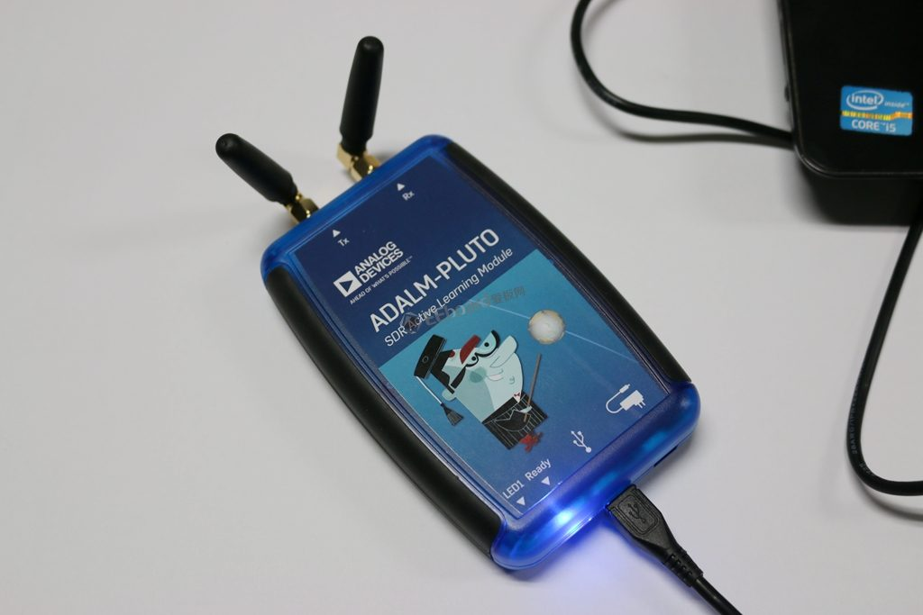
实验概述
1. 熟悉并掌握PLUTO-SDR主动学习模块的使用。
2. 建立FM调制通信系统，开发收音机功能，通过PLUTO发送本地音频信号并接收，实现全双工通信，最后分析整个过程的时频域统计特征。
3. 建立图像处理系统，对接收图片进行傅里叶变换之后高通滤波，提取边缘特征。
4. 建立音频处理系统，对接收音频实现PCM编码，再进行QPSK处理绘制星座图。

Slide 5
2
Part two
实验结果及分析

Slide 6
FM收音机演示

Slide 7
音频发送器演示

Slide 8
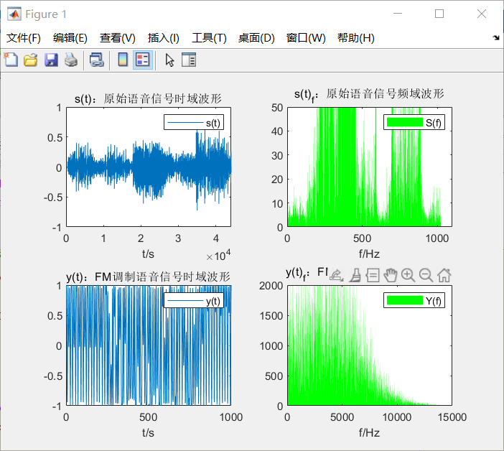
实验结果及分析
音频发送器

Slide 9
3
Part three
实验创新

Slide 10
音频处理系统演示

Slide 11
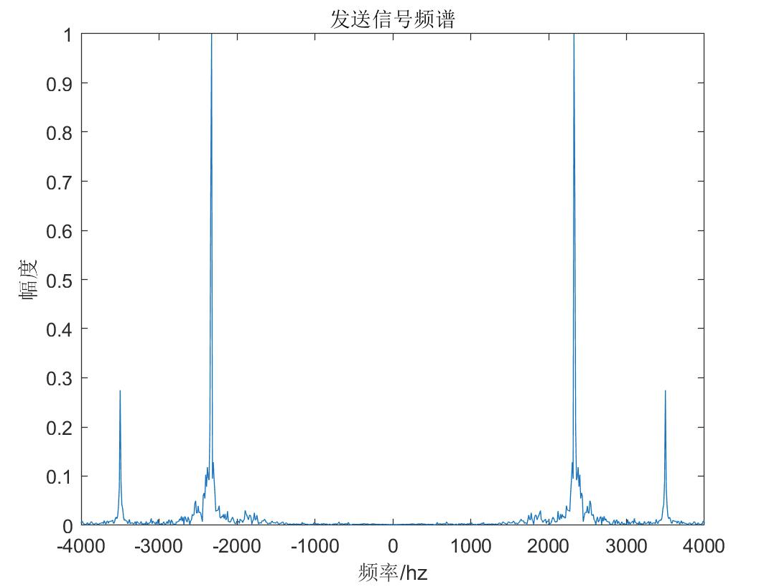
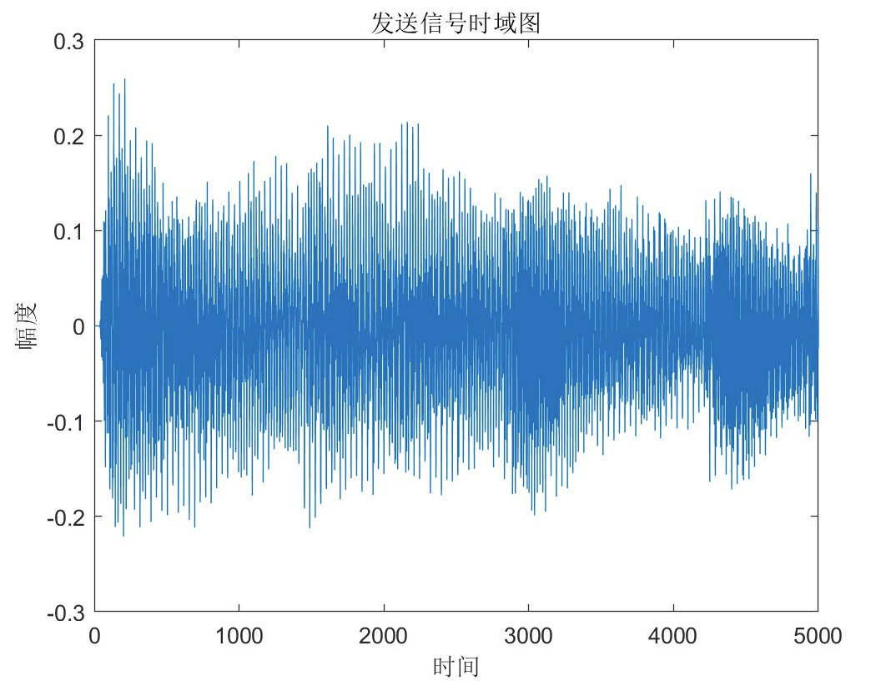
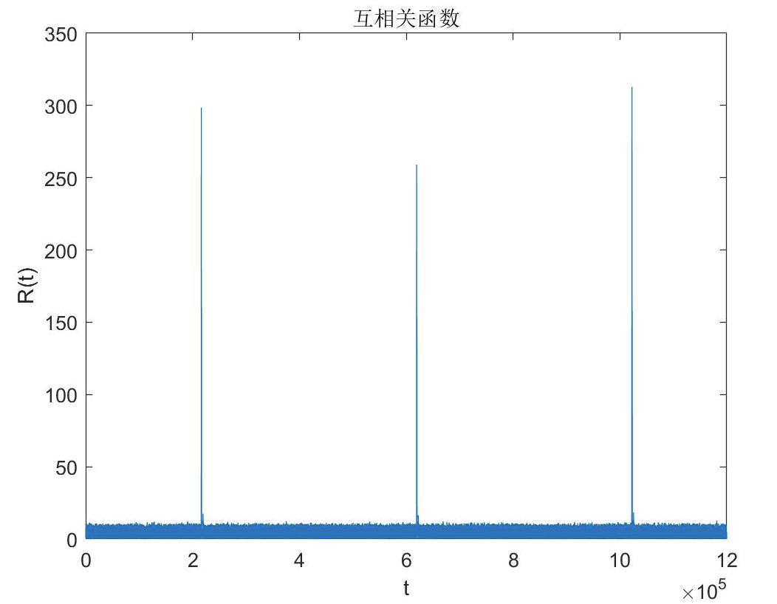
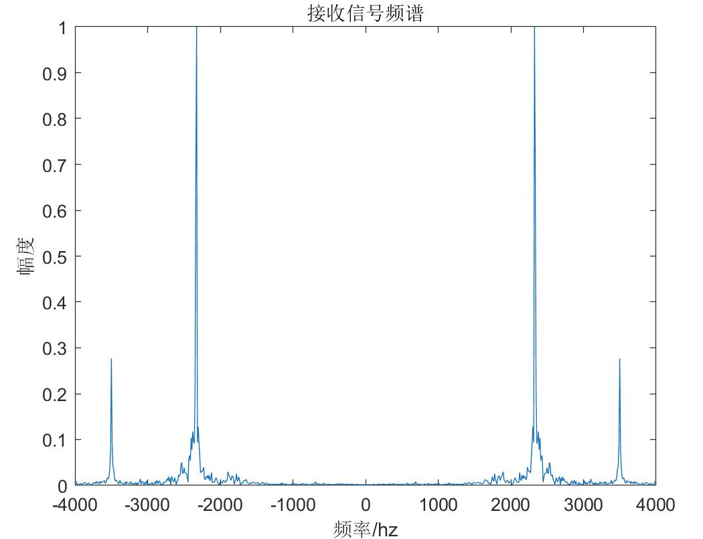
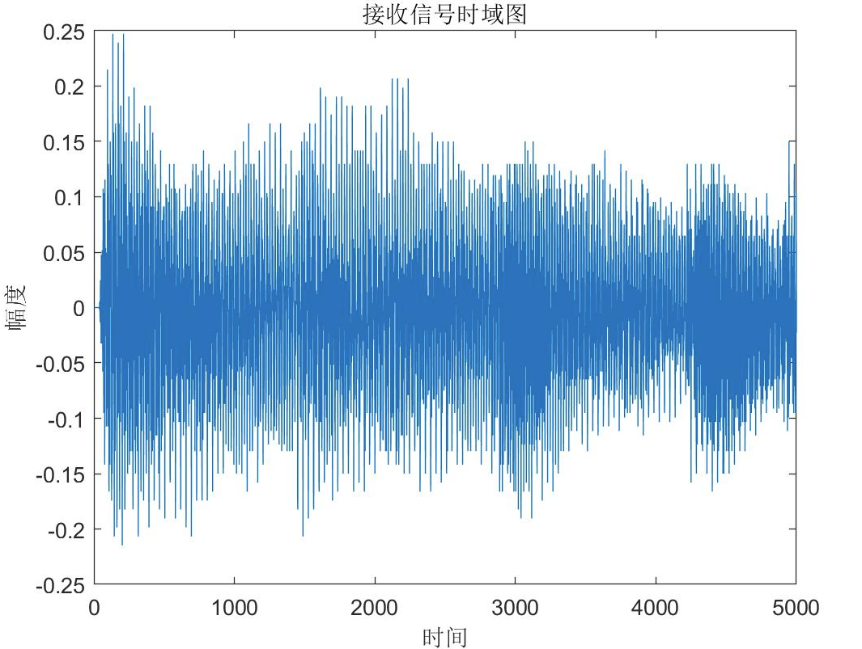
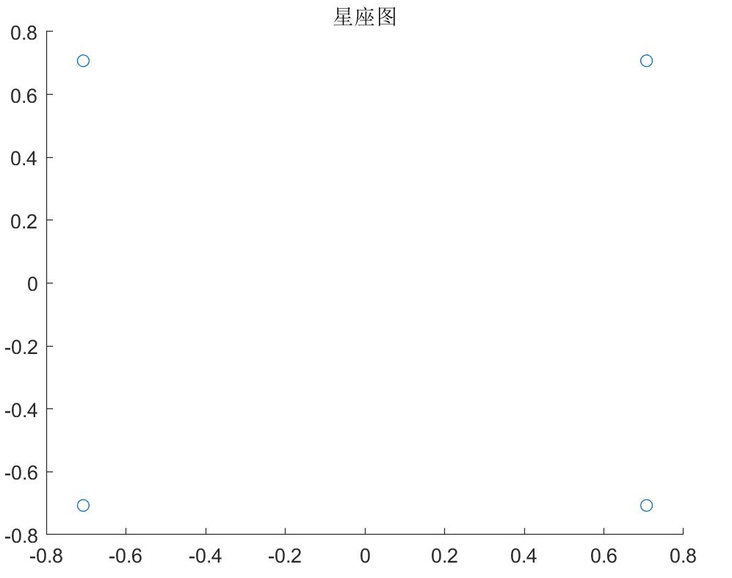
实验结果及分析
音频处理系统

Slide 12
图像处理系统演示

Slide 13

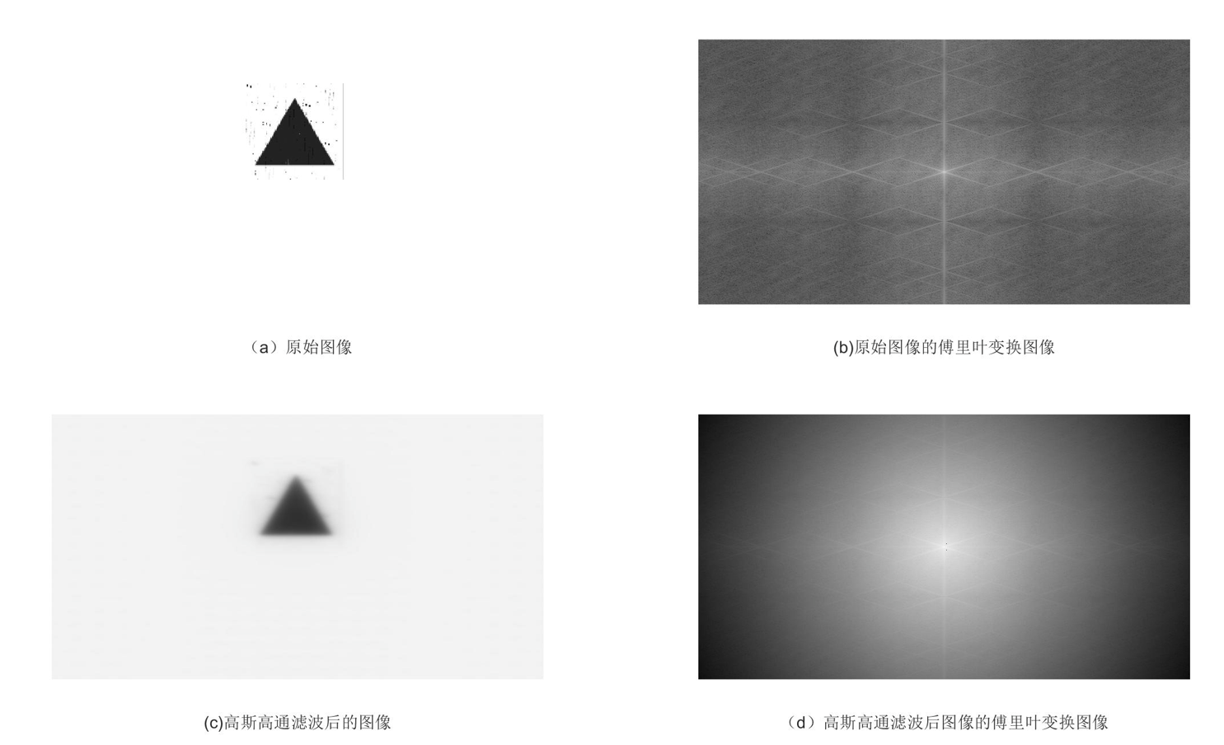
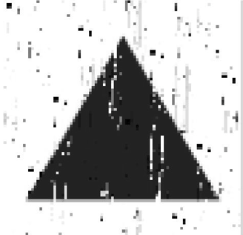
实验结果及分析
图像处理系统

Slide 14
4
Part four
实验总结

Slide 15
实验总结
这次实验接触到了PLUTO，通过将它与MATLAB进行联合实验，让我们体会到了MATLAB的强大功能。实现FM调制、解调与实验创新运用的都来自于其内置的函数和模块，我们只需要对各个模块进行参数设置即可。实验的基本思想来自通信原理，将所学应用于实际实验操作，不但巩固了理论知识，同时也对这部分知识如何与实践联系起来有了更加深刻的理解。

Slide 16
谢谢

